Slide 1
SPRINT 5
Junções de Tabelas,
Funções Nativas de Banco,
Triggers e Procedures
Escola SENAI de Informática

Slide 2
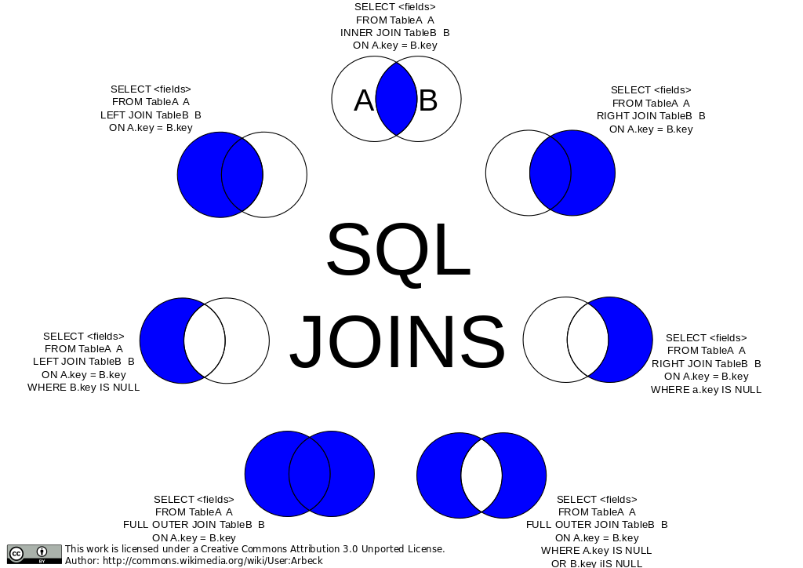
JOINS - Junções

Slide 3
Funções Nativas de Banco
FUNÇÔES DE AGRUPAMENTO:
COUNT() = Retorna o número de linhas
MAX() = Retorna o valor máximo de uma coluna específica MIN() = Retorna o valor mínimo de uma coluna específica SUM() = Retorna a soma de uma coluna específica
AVG() = Retorna a média de uma coluna específica
FUNÇÔES DE MANIPULAÇÃO DE STRING:
SUBSTRING (string texto, posicao_inicial, tamanho) = retorna uma string com o comprimento definido em "tamanho" extraida da string "texto", a partir da "posicao_inicial“
LTRIM (string) = remove os espaços em branco
RTRIM (string) = remove os espaços em branco à direita de uma string
LOWER (string) = converte uma string uppercase para lowercase.
UPPER (string) = retorna string em maiusculas

Slide 4
Triggers, Stored Procedures e Functions
Trigger (Gatilho) – É uma função que é ativada após uma ação de DML no Banco.
Por exemplo: depois que um cliente cadastra um dado em uma tabela, ele pode gerar um log em uma tabela de “logs” com o horário, data, ação efetuada e usuário atual do banco.
- Link para a documentação:
https://www.devmedia.com.br/triggers-no-sql-server-teoria-e-pratica-aplicada-em-uma-situacao-real/28194
Stored Procedure (Procedimento Armazenado) - É um conjunto de comandos em SQL que podem ser executados de uma só vez, como em uma função. Ele armazena tarefas repetitivas e aceita parâmetros de entrada para que a tarefa seja efetuada de acordo com a necessidade individual.
- Link para a documentação:
https://www.devmedia.com.br/introducao-aos-stored-procedures-no-sql-server/7904
Functions (Funções) – Além das funções nativas do banco, podemos criar nossas próprias funções que retornam valores ou tabelas.
- Link para a documentação:
https://www.devmedia.com.br/construindo-funcoes-para-sql-server/20934

